Slide 1



Pruebas de calidad funcional de TalentERP
Adecuación Funcional (ISO/IEC 25010) · Verificación y Validación
Completitud
Corrección
Pertinencia

Slide 2
Qué evalúa la Adecuación Funcional
Completitud
Corrección
Pertinencia
¿Cubre todas las tareas del usuario?
¿Los resultados son correctos y precisos?
¿Las funciones llevan al objetivo sin estados inconsistentes?
Registro de postulantes y empresas
Publicación de vacantes
Evaluaciones, entrevistas y contratación
RUC de 11 dígitos
Salario máximo mayor o igual al mínimo
Fecha límite futura
Puntaje APTO / NO APTO
No eliminar empresas con anuncios activos
Cada usuario ve solo sus empresas
El Supervisor solo lee

Slide 3


Verificación y Validación
Verificación
Validación
¿Construimos el producto correctamente?
¿Construimos el producto correcto?
Valores límite: archivos, RUC y vacantes
Partición de equivalencia: correo, teléfono y documentos
Firmas binarias (magic bytes) de los archivos
Control de acceso por rol
Ley N.º 29733: consentimiento del postulante
Flujo completo: de la postulación a la contratación
Sin postulaciones ni postulantes duplicados
Casos manuales de las historias de usuario

Slide 4
Resultados de la ejecución
168
Req. | Suite | Pruebas | Resultado
RF-01 | Postulantes y Ley 29733 | 49 | ✓ pasa
RF-02 | Selección y evaluaciones | 40 | ✓ pasa
RF-03 | Empresas y vacantes | 28 | ✓ pasa
RF-04 | Gateway y seguridad | 30 | ✓ pasa
RF-05 | Flujos de negocio de punta a punta | 3 | ✓ pasa
RF-06 | Auditoría V&V y control de roles | 18 | ✓ pasa
 | Total | 168 | ✓ 0 fallas
pruebas automáticas
0
fallas, errores u omitidas
Ejecución del 03-11-2026 · commit 544cb83 · Python 3.12.10

Slide 5
Código de una prueba · valores límite
tests/funcional/test_funcional_empresas.py
Corrección funcional
@pytest.mark.parametrize("ruc_invalido",
["1234567890", "123456789012",
"2012345678A", " ", ""])
def test_ruc_debe_tener_exactamente_11_digitos(
self, ruc_invalido):
with pytest.raises(ValidationError):
EmpresaCrear(
razonSocial="Empresa Valida",
ruc=ruc_invalido,
contactoNombre="Juan Perez",
contactoEmail="juan@empresa.pe",
contactoTelefono="987654321",
)
Envía 5 RUC inválidos: 10 y 12 dígitos, con una letra, en blanco y vacío
Espera que el sistema los rechace
Si uno se acepta, la prueba falla
Formato ajustado para caber en la diapositiva.

Slide 6
Código de una prueba · acceso por empresa
tests/funcional/test_funcional_empresas.py
Pertinencia funcional
def test_usuario_rrhh_o_supervisor_restringido_a_empresas_asignadas(self):
usuario_restringido = {"id": "usr-2", "rol": "RRHH",
"empresas": [10, 20]}
# Empresas asignadas: permitidas
verificar_empresa_visible(empresa_id=10,
usuario=usuario_restringido)
verificar_empresa_visible(empresa_id=20,
usuario=usuario_restringido)
# Empresa no asignada: rechazada con error 400
with pytest.raises(
SolicitudInvalida,
match="No tienes acceso a la empresa 30"
):
verificar_empresa_visible(empresa_id=30,
usuario=usuario_restringido)
Un RRHH con las empresas 10 y 20
Las empresas 10 y 20 se permiten
La empresa 30 se rechaza con error 400
Formato ajustado para caber en la diapositiva.

Slide 7
8 fallos detectados
# | Área | Fallo | Detectado por | Con el fallo | Sin el fallo
1 | Corrección · RUC | El RUC acepta 10 dígitos | test_ruc_debe_tener_exactamente_11_digitos | ✗ falla | ✓ pasa
2 | Corrección · Salario | Un salario fijo (mínimo = máximo) se rechaza | test_salario_minimo_igual_al_maximo_permitido | ✗ falla | ✓ pasa
3 | Corrección · Fecha | La fecha límite de hoy se acepta | test_fecha_limite_debe_ser_futura_en_peru | ✗ falla | ✓ pasa
4 | Pertinencia · Empresas | RRHH accede a empresas ajenas (regla invertida) | test_usuario_rrhh_o_supervisor_restringido_a_empresas_asignadas | ✗ falla | ✓ pasa
5 | Pertinencia · Roles | El Supervisor modifica entrevistas (BUG-VNV-001) | test_rf03_verificacion_rbac_supervisor_no_debe_mutar_entrevistas | ✗ falla | ✓ pasa
6 | Corrección · CV 5 MB | El CV de exactamente 5 MB se rechaza | test_bva_limite_exacto_5mb | ✗ falla | ✓ pasa
7 | Pertinencia · Reapertura | Se reabre un candidato descartado sin motivo | test_revertir_descarte_a_postulado_exige_motivo_justificado | ✗ falla | ✓ pasa
8 | Corrección · Contraseña | La contraseña mínima baja de 8 a 6 caracteres | test_passwords_debiles_son_rechazadas[Corta1-...] | ✗ falla | ✓ pasa
Cada fallo se inyectó a propósito en el código: la prueba ya existente debe ponerse roja y volver a verde al corregirlo.

Slide 8
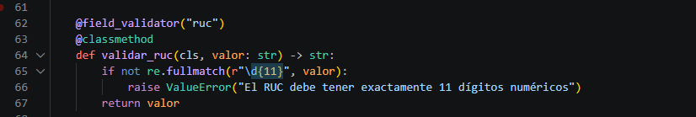
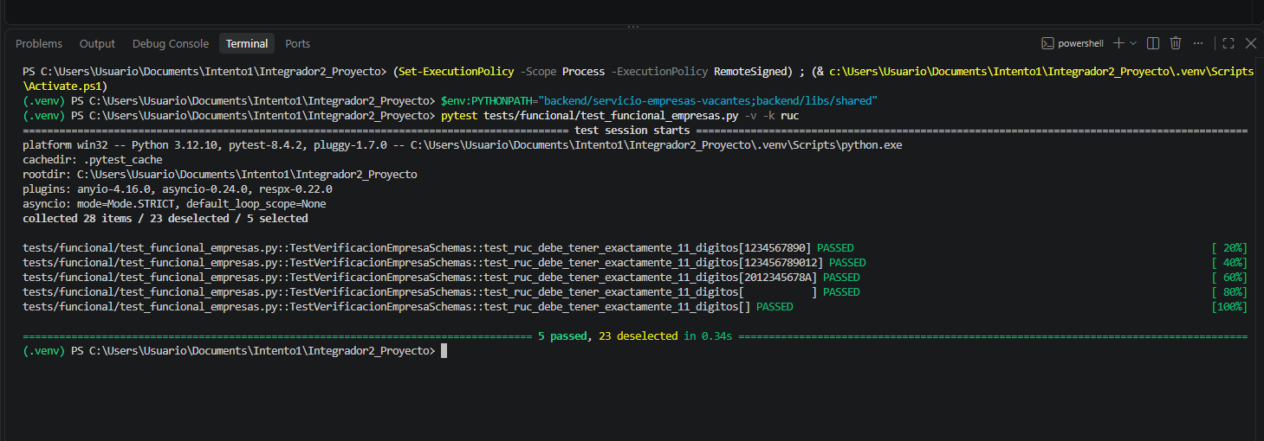
Fallo 1 · la prueba que lo vigila
Corrección funcional
El RUC acepta 10 dígitos
Captura 2 · código original
Pega aquí la captura: fallo1-2-codigo-original.png
Con el código correcto
Regla
El RUC debe tener exactamente 11 dígitos.
Archivo
app/schemas/empresa.py
Prueba
test_ruc_debe_tener_exactamente_11_digitos
Captura 1 · prueba en verde
Pega aquí la captura: fallo1-1-verde-inicial.png

Slide 9
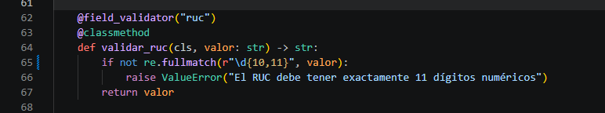
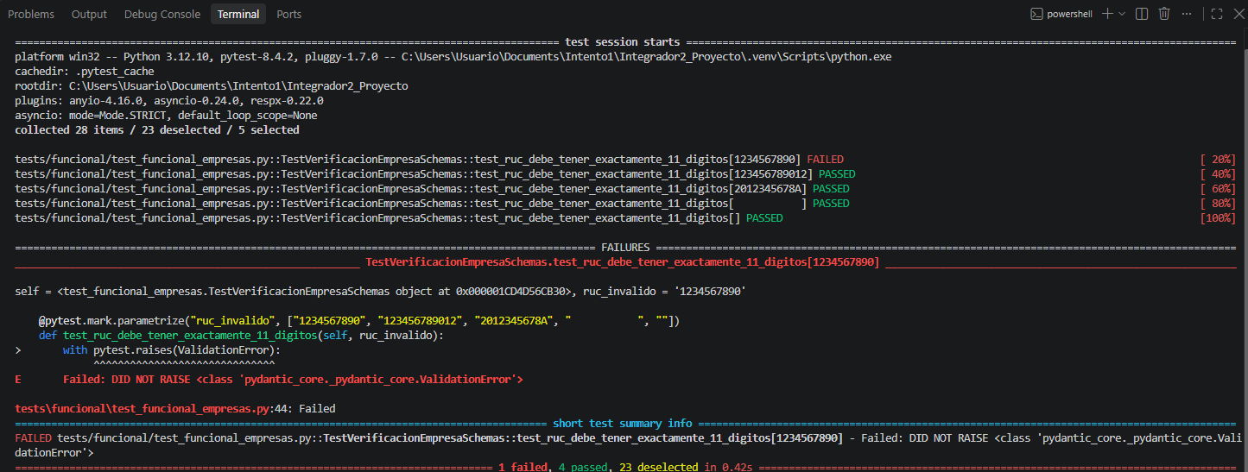
Fallo 1 · la prueba lo detecta
Corrección funcional
El RUC acepta 10 dígitos
Captura 3 · código con el error
Pega aquí la captura: fallo1-3-codigo-con-error.png
Con el fallo inyectado
Antes
r"\d{11}"
Ahora
r"\d{10,11}"
Impacto
Se registrarían empresas con un RUC de 10 dígitos, es decir, con un dato fiscal inválido.
La prueba lo detecta
1 failed, 4 passed · DID NOT RAISE ValidationError
Captura 4 · prueba en rojo
Pega aquí la captura: fallo1-4-prueba-roja.png

Slide 10
Fallo 1 · corregido, la prueba pasa
Corrección funcional
El RUC acepta 10 dígitos
Captura 5 · código corregido
Pega aquí la captura: fallo1-5-codigo-corregido.png
Sin el fallo
Corrección
Se restaura: r"\d{11}"
Resultado
5 passed
Conclusión
La prueba vuelve a verde: protege esta regla frente a cambios futuros.
Captura 6 · prueba en verde
Pega aquí la captura: fallo1-6-prueba-verde.png

Slide 11
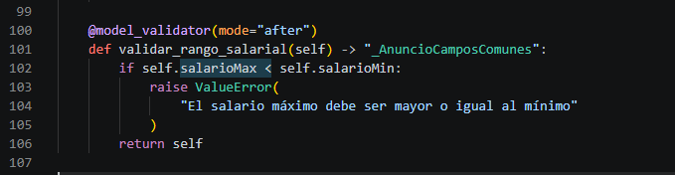
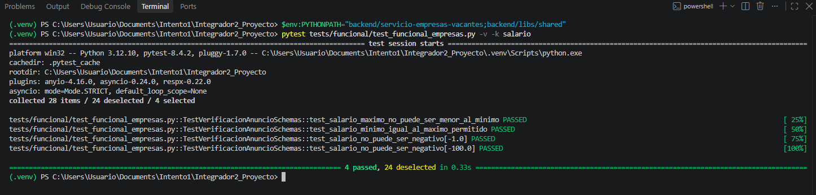
Fallo 2 · la prueba que lo vigila
Corrección funcional
Un salario fijo (mínimo = máximo) se rechaza
Captura 2 · código original
Pega aquí la captura: fallo2-2-codigo-original.png
Con el código correcto
Regla
Un salario fijo, con mínimo igual al máximo, es válido.
Archivo
app/schemas/anuncio.py
Prueba
test_salario_minimo_igual_al_maximo_permitido
Captura 1 · prueba en verde
Pega aquí la captura: fallo2-1-verde-inicial.png

Slide 12
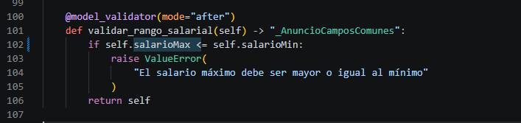
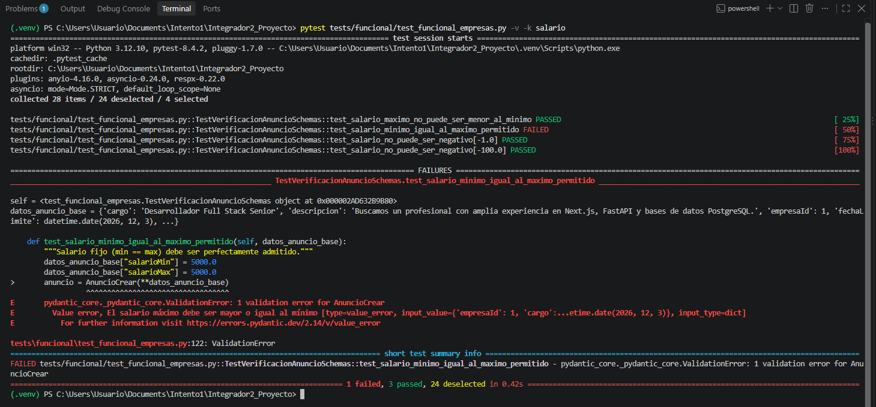
Fallo 2 · la prueba lo detecta
Corrección funcional
Un salario fijo (mínimo = máximo) se rechaza
Captura 3 · código con el error
Pega aquí la captura: fallo2-3-codigo-con-error.png
Con el fallo inyectado
Antes
salarioMax < salarioMin
Ahora
salarioMax <= salarioMin
Impacto
Se rechazarían anuncios legítimos que ofrecen un salario fijo.
La prueba lo detecta
1 failed, 3 passed · el caso de salario fijo falla
Captura 4 · prueba en rojo
Pega aquí la captura: fallo2-4-prueba-roja.png

Slide 13
Fallo 2 · corregido, la prueba pasa
Corrección funcional
Un salario fijo (mínimo = máximo) se rechaza
Captura 5 · código corregido
Pega aquí la captura: fallo2-5-codigo-corregido.png
Sin el fallo
Corrección
Se restaura: salarioMax < salarioMin
Resultado
4 passed
Conclusión
La prueba vuelve a verde: protege esta regla frente a cambios futuros.
Captura 6 · prueba en verde
Pega aquí la captura: fallo2-6-prueba-verde.png

Slide 14
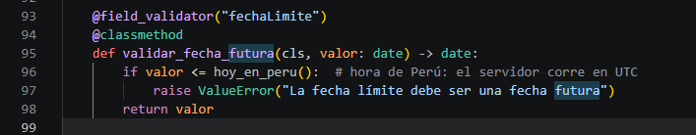
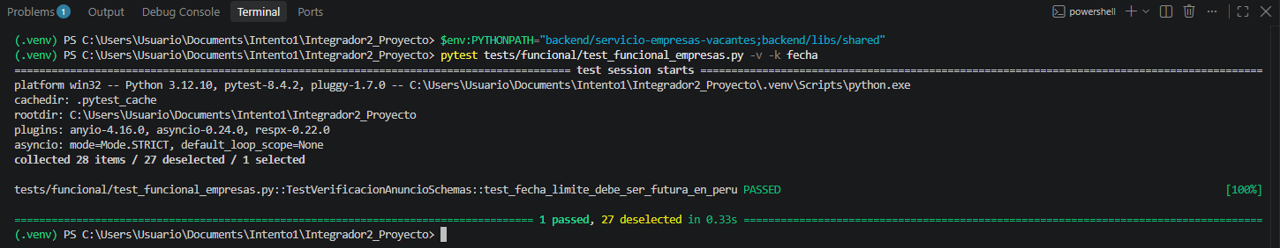
Fallo 3 · la prueba que lo vigila
Corrección funcional
La fecha límite de hoy se acepta
Captura 2 · código original
Pega aquí la captura: fallo3-2-codigo-original.png
Con el código correcto
Regla
La fecha límite debe ser posterior a hoy (hora de Perú).
Archivo
app/schemas/anuncio.py
Prueba
test_fecha_limite_debe_ser_futura_en_peru
Captura 1 · prueba en verde
Pega aquí la captura: fallo3-1-verde-inicial.png

Slide 15
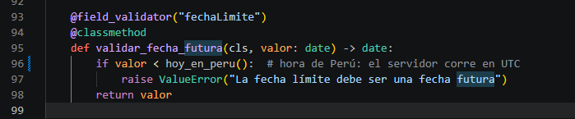
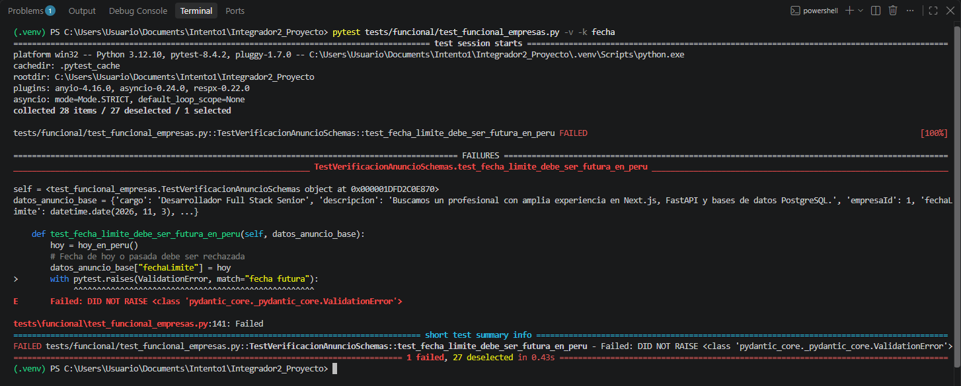
Fallo 3 · la prueba lo detecta
Corrección funcional
La fecha límite de hoy se acepta
Captura 3 · código con el error
Pega aquí la captura: fallo3-3-codigo-con-error.png
Con el fallo inyectado
Antes
valor <= hoy
Ahora
valor < hoy
Impacto
Se publicarían anuncios que vencen hoy mismo, es decir, ya vencidos.
La prueba lo detecta
1 failed · DID NOT RAISE ValidationError
Captura 4 · prueba en rojo
Pega aquí la captura: fallo3-4-prueba-roja.png

Slide 16
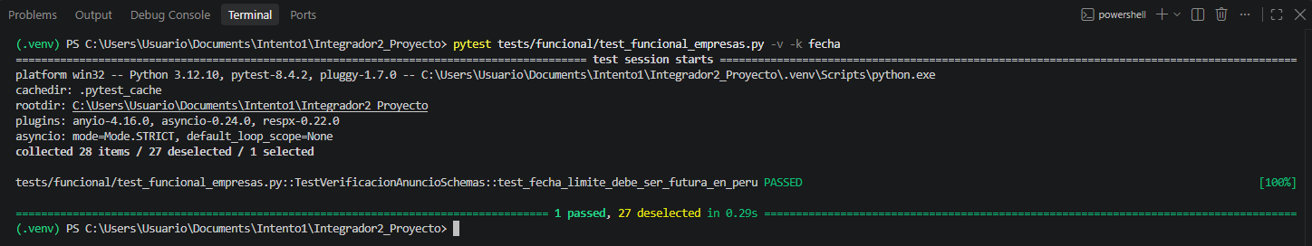
Fallo 3 · corregido, la prueba pasa
Corrección funcional
La fecha límite de hoy se acepta
Captura 5 · código corregido
Pega aquí la captura: fallo3-5-codigo-corregido.png
Sin el fallo
Corrección
Se restaura: valor <= hoy
Resultado
1 passed
Conclusión
La prueba vuelve a verde: protege esta regla frente a cambios futuros.
Captura 6 · prueba en verde
Pega aquí la captura: fallo3-6-prueba-verde.png

Slide 17
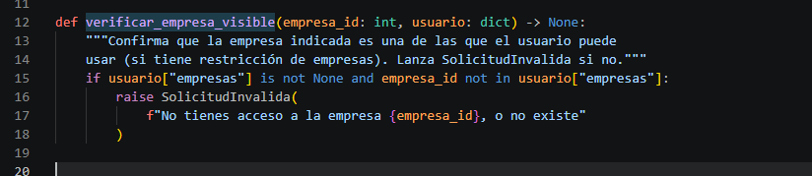
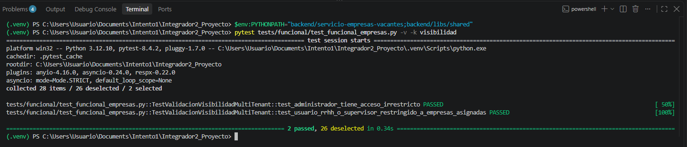
Fallo 4 · la prueba que lo vigila
Pertinencia funcional
RRHH accede a empresas ajenas (regla invertida)
Captura 2 · código original
Pega aquí la captura: fallo4-2-codigo-original.png
Con el código correcto
Regla
RRHH solo usa las empresas que un Admin le asignó.
Archivo
app/domain/anuncios.py
Prueba
test_usuario_rrhh_o_supervisor_restringido_a_empresas_asignadas
Captura 1 · prueba en verde
Pega aquí la captura: fallo4-1-verde-inicial.png

Slide 18
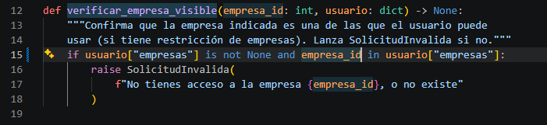
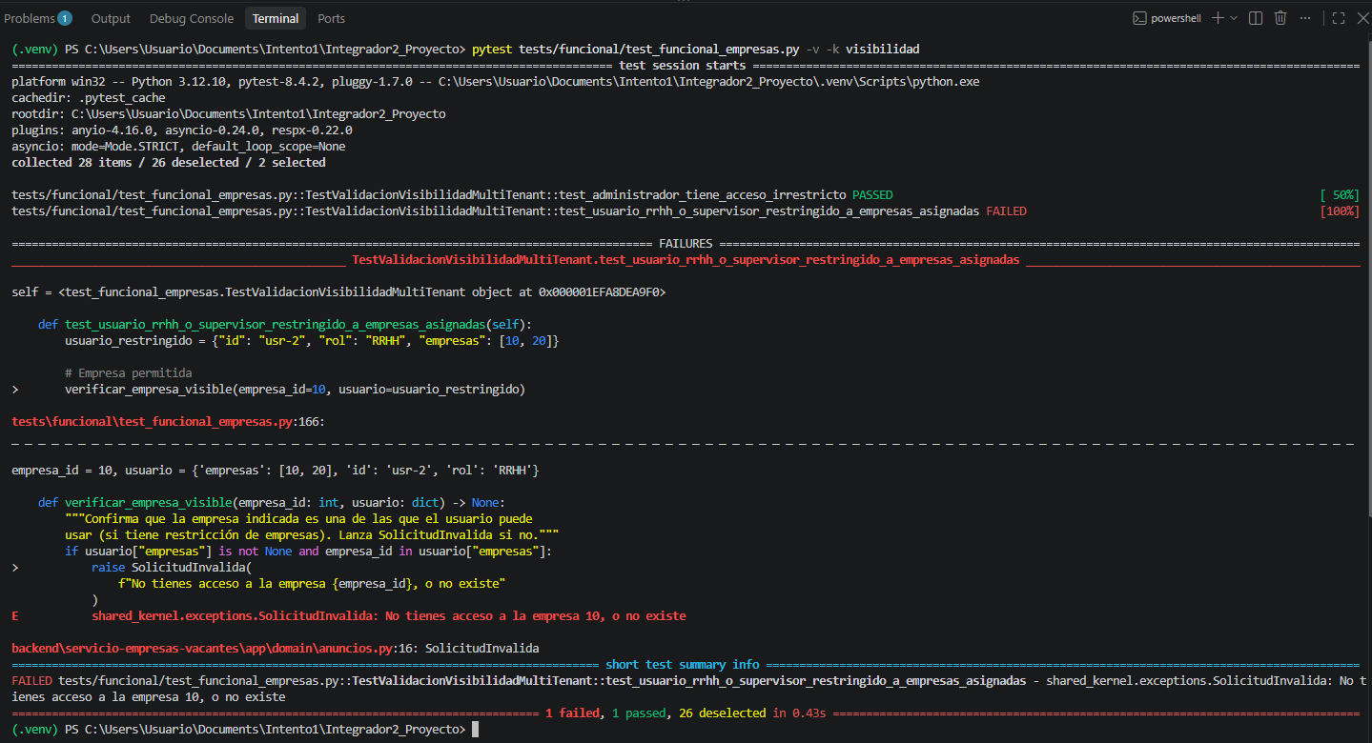
Fallo 4 · la prueba lo detecta
Pertinencia funcional
RRHH accede a empresas ajenas (regla invertida)
Captura 3 · código con el error
Pega aquí la captura: fallo4-3-codigo-con-error.png
Con el fallo inyectado
Antes
empresa_id not in usuario["empresas"]
Ahora
empresa_id in usuario["empresas"]
Impacto
La regla queda invertida: rechaza las empresas propias y deja pasar las ajenas, rompiendo el aislamiento entre clientes.
La prueba lo detecta
1 failed, 1 passed · SolicitudInvalida: No tienes acceso a la empresa 10
Captura 4 · prueba en rojo
Pega aquí la captura: fallo4-4-prueba-roja.png

Slide 19
Fallo 4 · corregido, la prueba pasa
Pertinencia funcional
RRHH accede a empresas ajenas (regla invertida)
Captura 5 · código corregido
Pega aquí la captura: fallo4-5-codigo-corregido.png
Sin el fallo
Corrección
Se restaura: empresa_id not in usuario["empresas"]
Resultado
2 passed
Conclusión
La prueba vuelve a verde: protege esta regla frente a cambios futuros.
Captura 6 · prueba en verde
Pega aquí la captura: fallo4-6-prueba-verde.png

Slide 20
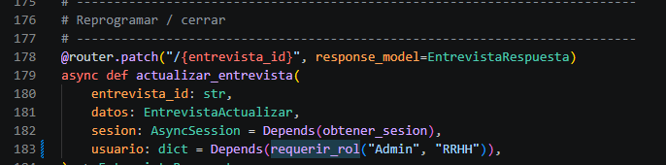
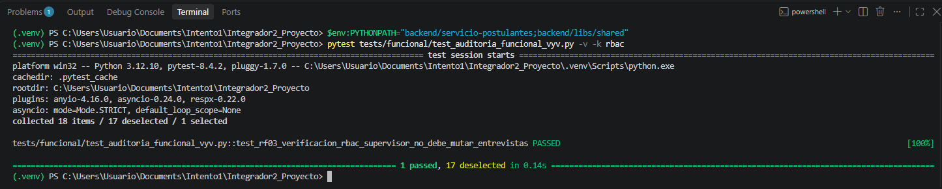
Fallo 5 · la prueba que lo vigila
Pertinencia funcional
El Supervisor modifica entrevistas (BUG-VNV-001)
Captura 2 · código original
Pega aquí la captura: fallo5-2-codigo-original.png
Con el código correcto
Regla
Solo Admin y RRHH modifican entrevistas; el Supervisor solo lee.
Archivo
servicio-procesos-seleccion/app/api/v1/entrevistas.py
Prueba
test_rf03_verificacion_rbac_supervisor_no_debe_mutar_entrevistas

Slide 21
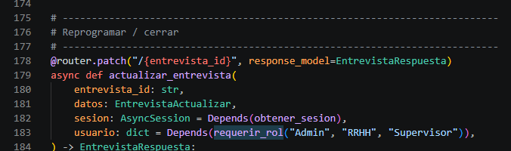
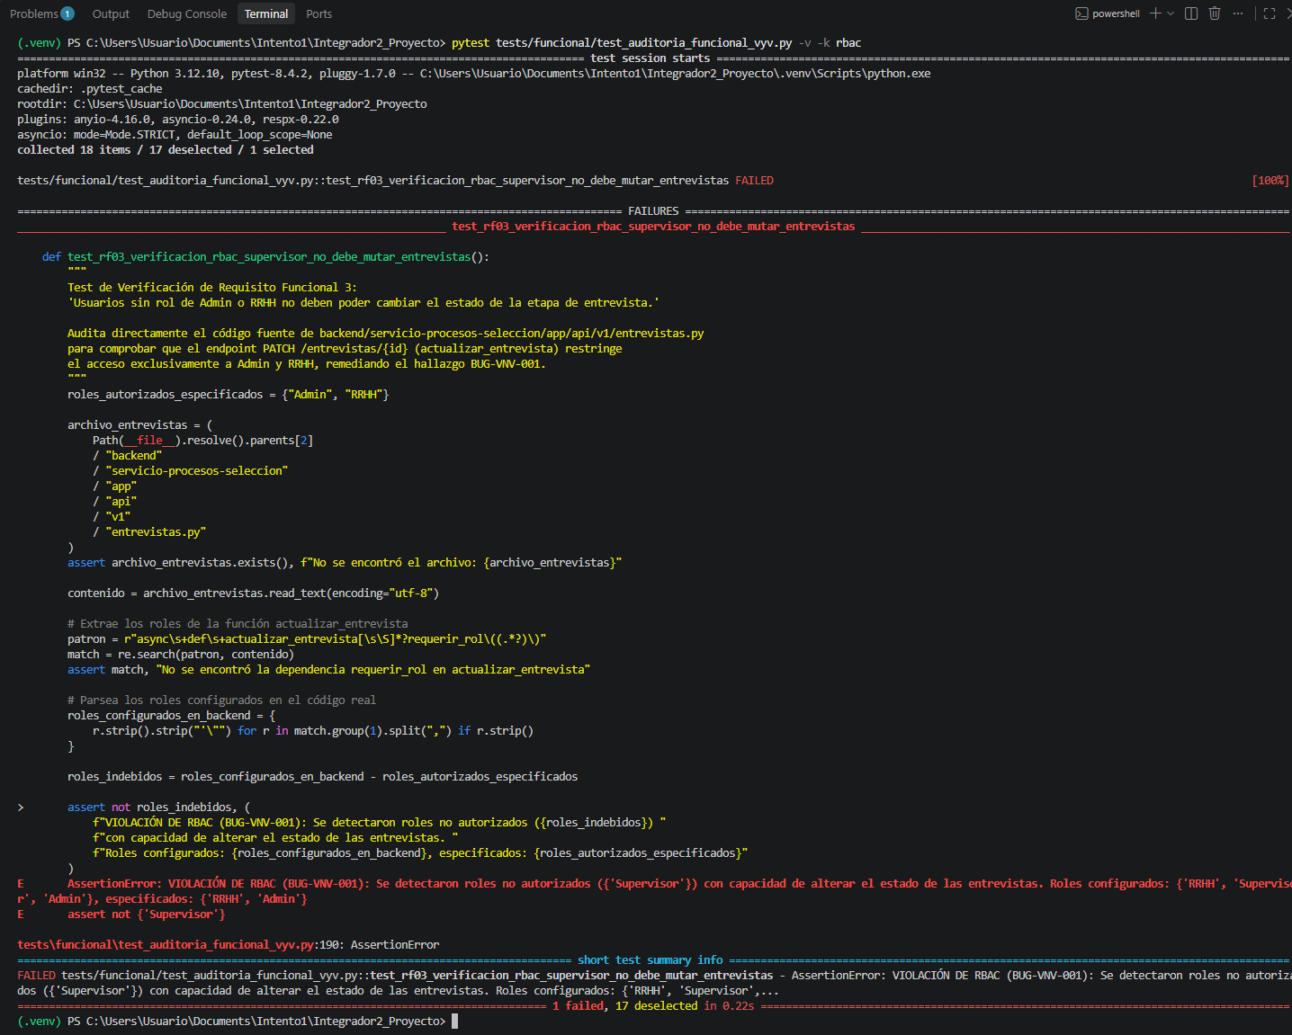
Fallo 5 · la prueba lo detecta
Pertinencia funcional
El Supervisor modifica entrevistas (BUG-VNV-001)
Captura 3 · código con el error
Pega aquí la captura: fallo5-3-codigo-con-error.png
Con el fallo inyectado
Antes
requerir_rol("Admin", "RRHH")
Ahora
requerir_rol("Admin", "RRHH", "Supervisor")
Impacto
Un Supervisor podría alterar o cerrar entrevistas. Fue un defecto real, de severidad alta, hallado en la verificación.
La prueba lo detecta
1 failed · la prueba de roles falla

Slide 22
Fallo 5 · corregido, la prueba pasa
Pertinencia funcional
El Supervisor modifica entrevistas (BUG-VNV-001)
Captura 5 · código corregido
Pega aquí la captura: fallo5-5-codigo-corregido.png
Sin el fallo
Corrección
Se restaura: requerir_rol("Admin", "RRHH")
Resultado
todas en verde
Conclusión
La prueba vuelve a verde: protege esta regla frente a cambios futuros.
Captura 6 · prueba en verde
Pega aquí la captura: fallo5-6-prueba-verde.png

Slide 23
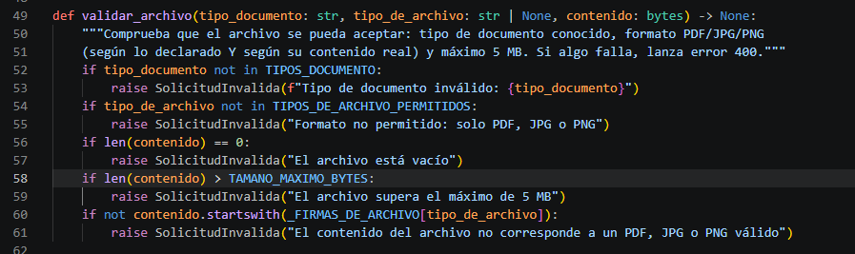
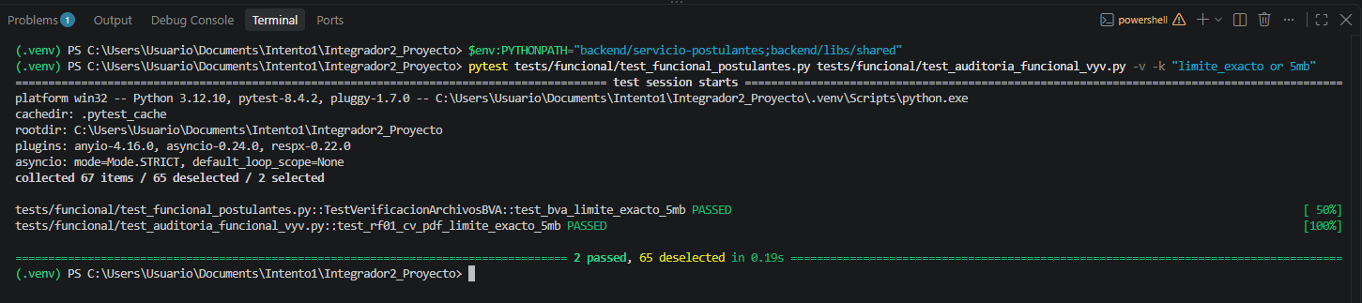
Fallo 6 · la prueba que lo vigila
Corrección funcional
El CV de exactamente 5 MB se rechaza
Captura 2 · código original
Pega aquí la captura: fallo6-2-codigo-original.png
Con el código correcto
Regla
Un archivo de exactamente 5 MB es válido; con 1 byte más, se rechaza.
Archivo
servicio-postulantes/app/domain/postulantes.py (línea 58)
Prueba
test_bva_limite_exacto_5mb
También la detecta
test_rf01_cv_pdf_limite_exacto_5mb (auditoría)
Captura 1 · prueba en verde
Pega aquí la captura: fallo6-1-verde-inicial.png

Slide 24
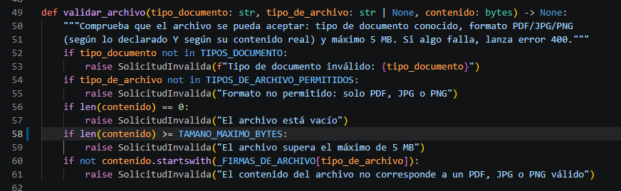
Fallo 6 · la prueba lo detecta
Corrección funcional
El CV de exactamente 5 MB se rechaza
Captura 3 · código con el error
Pega aquí la captura: fallo6-3-codigo-con-error.png
Con el fallo inyectado
Antes
len(contenido) > TAMANO_MAXIMO_BYTES
Ahora
len(contenido) >= TAMANO_MAXIMO_BYTES
Impacto
Se rechazaría un CV válido de exactamente 5 MB, bloqueando al postulante sin motivo.
La prueba lo detecta
2 failed · SolicitudInvalida: el archivo supera el máximo de 5 MB

Slide 25
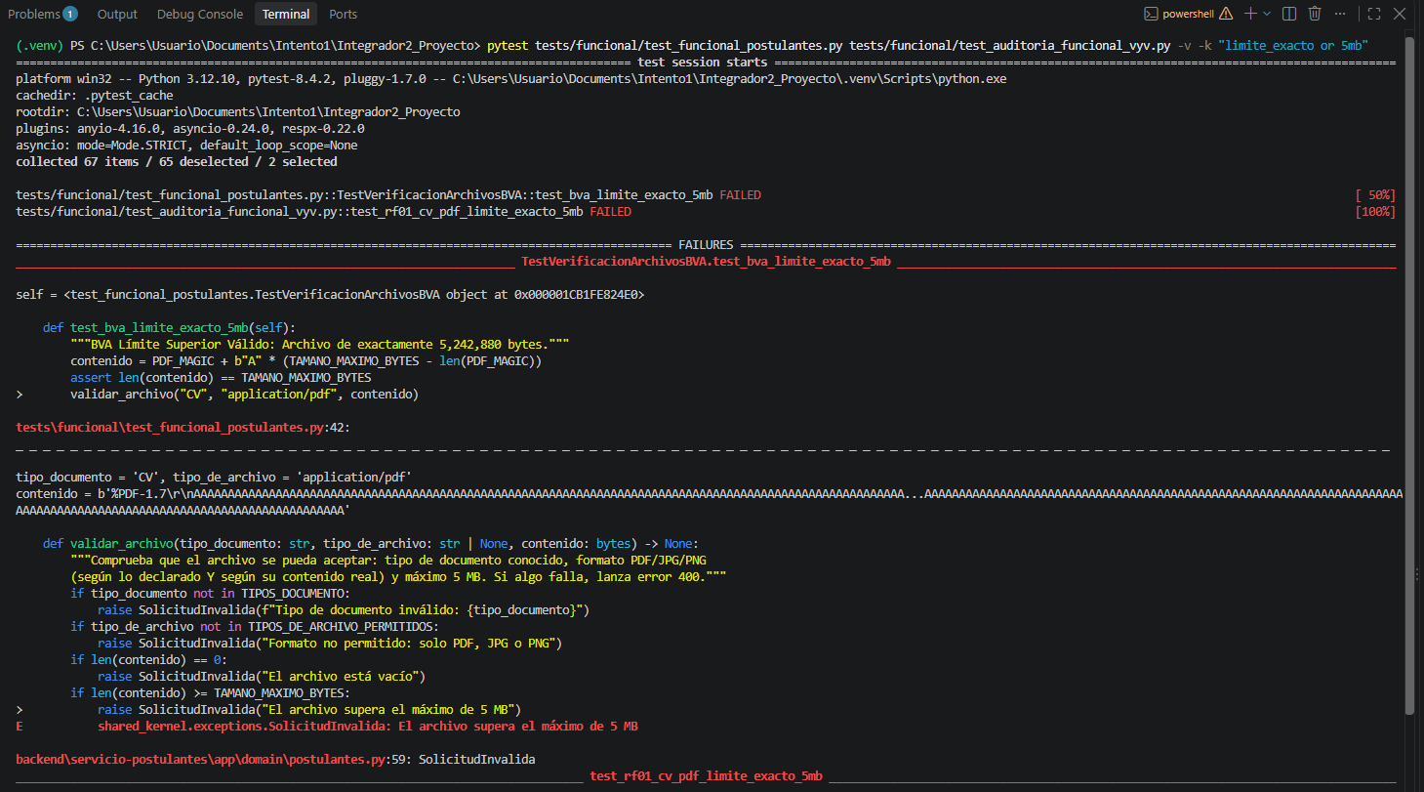
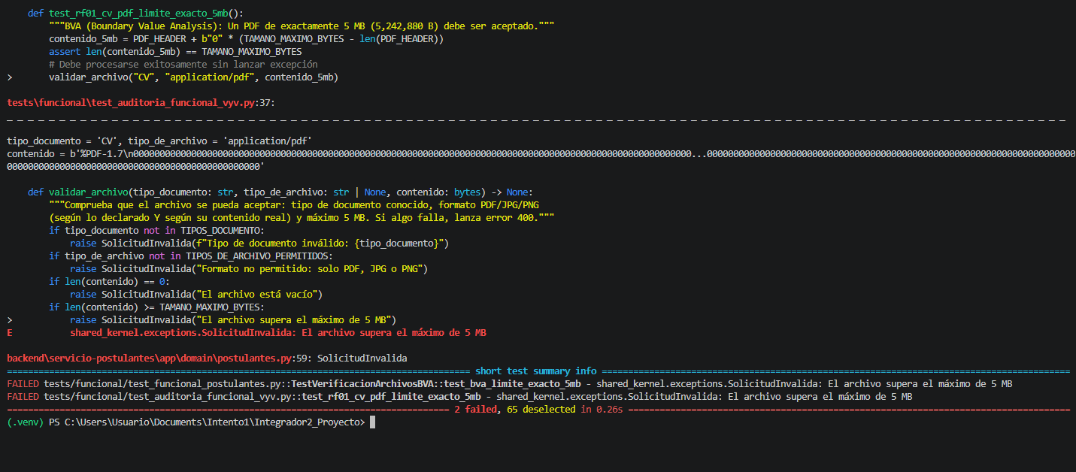
Fallo 6 · la prueba lo detecta
Corrección funcional
El CV de exactamente 5 MB se rechaza
Captura 3 · código con el error
Pega aquí la captura: fallo6-3-codigo-con-error.png

Slide 26
Fallo 6 · corregido, la prueba pasa
Corrección funcional
El CV de exactamente 5 MB se rechaza
Captura 5 · código corregido
Pega aquí la captura: fallo6-5-codigo-corregido.png
Sin el fallo
Corrección
Se restaura: len(contenido) > TAMANO_MAXIMO_BYTES
Resultado
todas en verde
Conclusión
La prueba vuelve a verde: protege esta regla frente a cambios futuros.
Captura 6 · prueba en verde
Pega aquí la captura: fallo6-6-prueba-verde.png

Slide 27
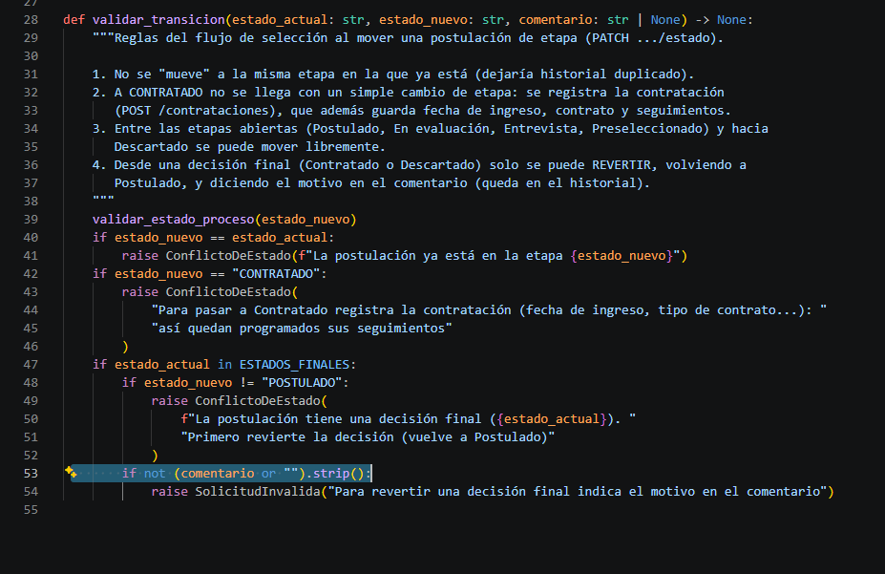
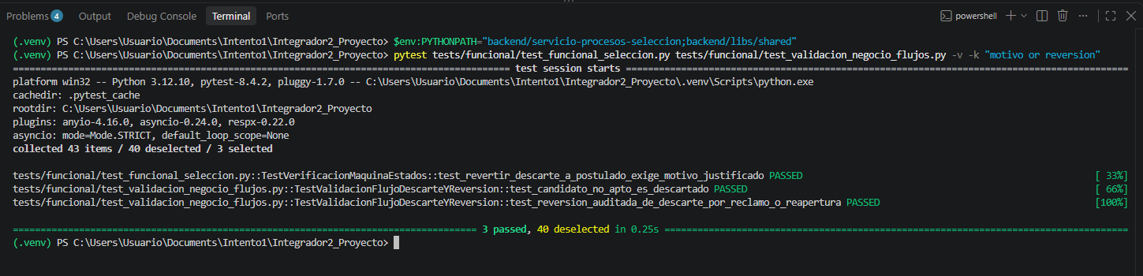
Fallo 7 · la prueba que lo vigila
Pertinencia funcional
Se reabre un candidato descartado sin motivo
Captura 2 · código original
Pega aquí la captura: fallo7-2-codigo-original.png
Con el código correcto
Regla
Para revertir una decisión final se exige el motivo en el comentario.
Archivo
servicio-procesos-seleccion/app/domain/procesos.py (línea 53)
Prueba
test_revertir_descarte_a_postulado_exige_motivo_justificado
También la detecta
test_reversion_auditada_de_descarte_por_reclamo_o_reapertura (flujos)
Captura 1 · prueba en verde
Pega aquí la captura: fallo7-1-verde-inicial.png

Slide 28
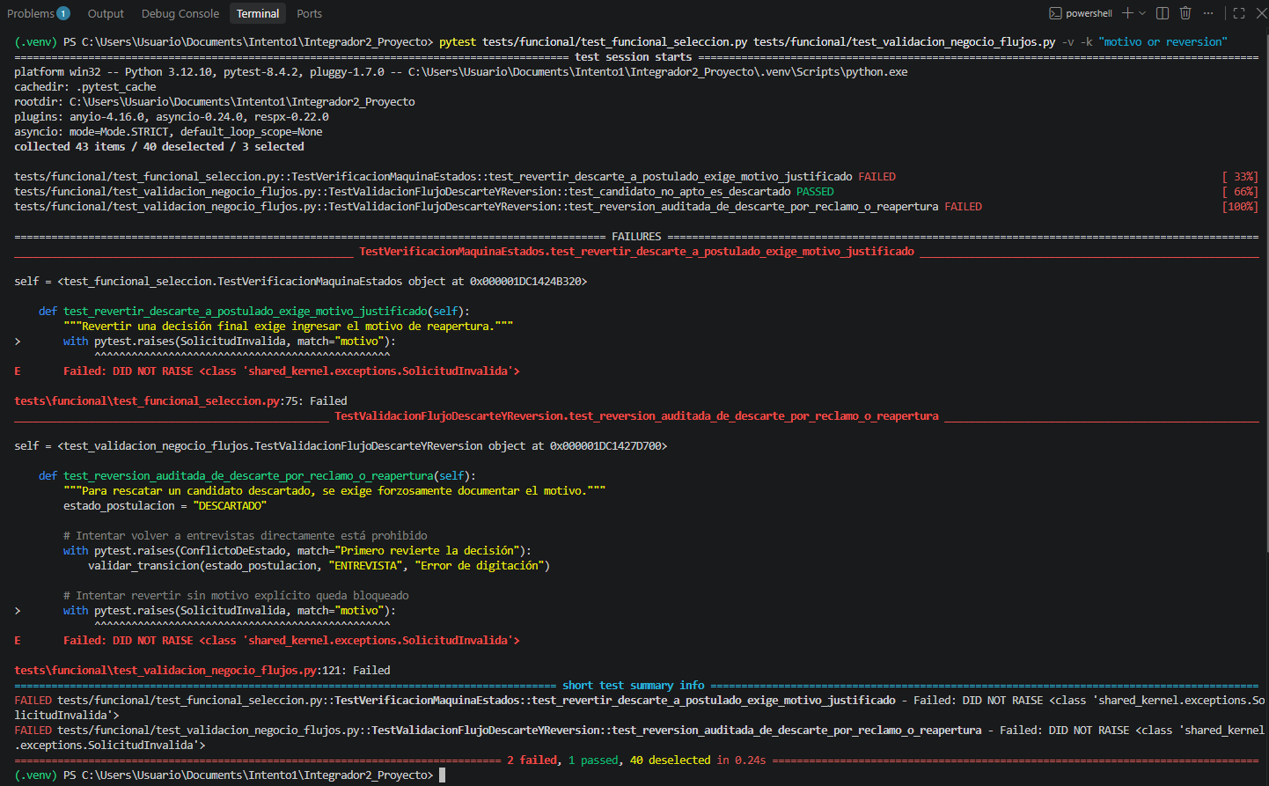
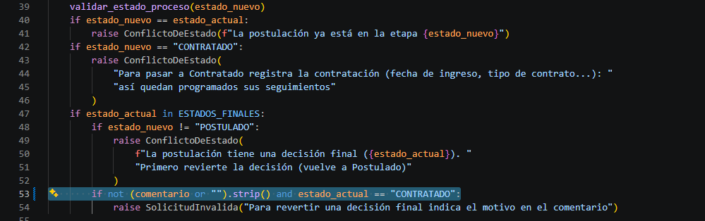
Fallo 7 · la prueba lo detecta
Pertinencia funcional
Se reabre un candidato descartado sin motivo
Con el fallo inyectado
Antes
if not (comentario or "").strip():
Ahora
if not (comentario or "").strip() and estado_actual == "CONTRATADO":
Impacto
Se podría reabrir a un candidato descartado sin dejar el motivo en el historial, y se pierde la auditoría.
La prueba lo detecta
2 failed · DID NOT RAISE SolicitudInvalida

Slide 29
Fallo 7 · la prueba lo detecta
Pertinencia funcional
Se reabre un candidato descartado sin motivo
Con el fallo inyectado
Antes
if not (comentario or "").strip():
Ahora
if not (comentario or "").strip() and estado_actual == "CONTRATADO":
Impacto
Se podría reabrir a un candidato descartado sin dejar el motivo en el historial, y se pierde la auditoría.
La prueba lo detecta
2 failed · DID NOT RAISE SolicitudInvalida

Slide 30
Fallo 7 · corregido, la prueba pasa
Pertinencia funcional
Se reabre un candidato descartado sin motivo
Captura 5 · código corregido
Pega aquí la captura: fallo7-5-codigo-corregido.png
Sin el fallo
Corrección
Se restaura: if not (comentario or "").strip():
Resultado
2 passed
Conclusión
La prueba vuelve a verde: protege esta regla frente a cambios futuros.
Captura 6 · prueba en verde
Pega aquí la captura: fallo7-6-prueba-verde.png

Slide 31
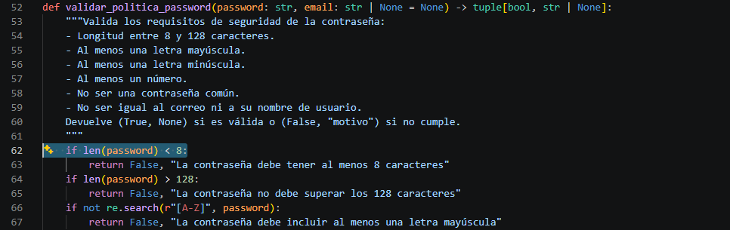
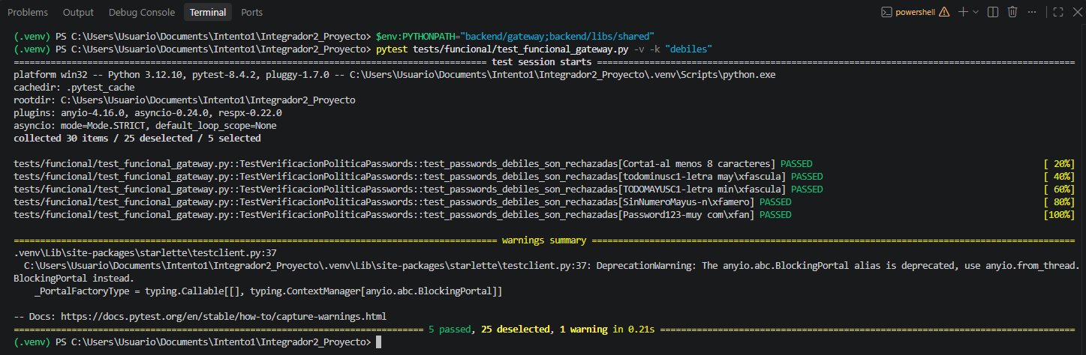
Fallo 8 · la prueba que lo vigila
Corrección funcional
La contraseña mínima baja de 8 a 6 caracteres
Captura 2 · código original
Pega aquí la captura: fallo8-2-codigo-original.png
Con el código correcto
Regla
Una contraseña debe tener al menos 8 caracteres.
Archivo
shared_kernel/passwords.py (línea 62)
Prueba
test_passwords_debiles_son_rechazadas[Corta1-...]
Captura 1 · prueba en verde
Pega aquí la captura: fallo8-1-verde-inicial.png

Slide 32
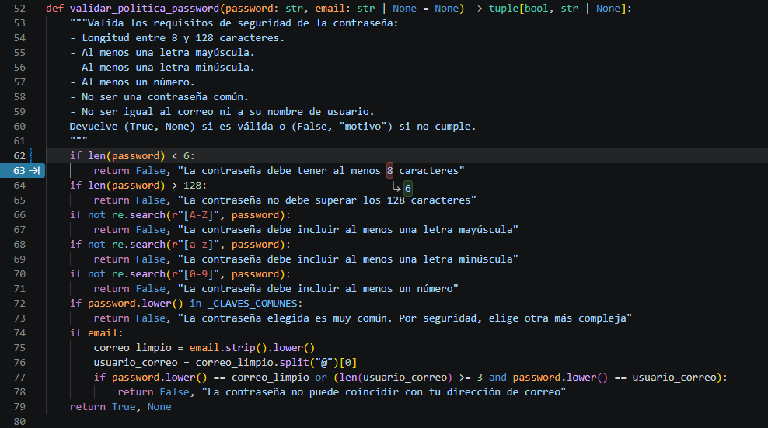
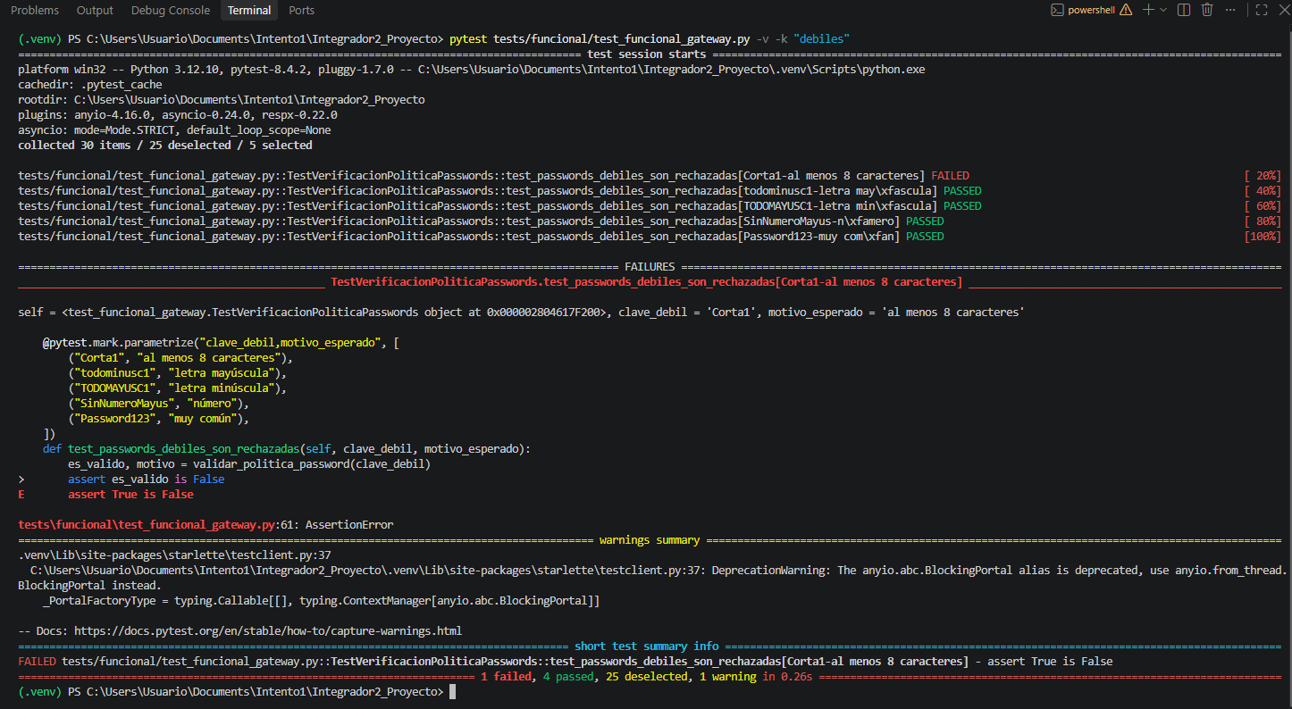
Fallo 8 · la prueba lo detecta
Corrección funcional
La contraseña mínima baja de 8 a 6 caracteres
Captura 3 · código con el error
Pega aquí la captura: fallo8-3-codigo-con-error.png
Con el fallo inyectado
Antes
if len(password) < 8:
Ahora
if len(password) < 6:
Impacto
El sistema aceptaría contraseñas de 6 caracteres, más fáciles de adivinar.
La prueba lo detecta
1 failed, 4 passed · la clave «Corta1» se acepta
Captura 4 · prueba en rojo
Pega aquí la captura: fallo8-4-prueba-roja.png

Slide 33
Fallo 8 · corregido, la prueba pasa
Corrección funcional
La contraseña mínima baja de 8 a 6 caracteres
Captura 5 · código corregido
Pega aquí la captura: fallo8-5-codigo-corregido.png
Sin el fallo
Corrección
Se restaura: if len(password) < 8:
Resultado
5 passed
Conclusión
La prueba vuelve a verde: protege esta regla frente a cambios futuros.
Captura 6 · prueba en verde
Pega aquí la captura: fallo8-6-prueba-verde.png

Slide 34
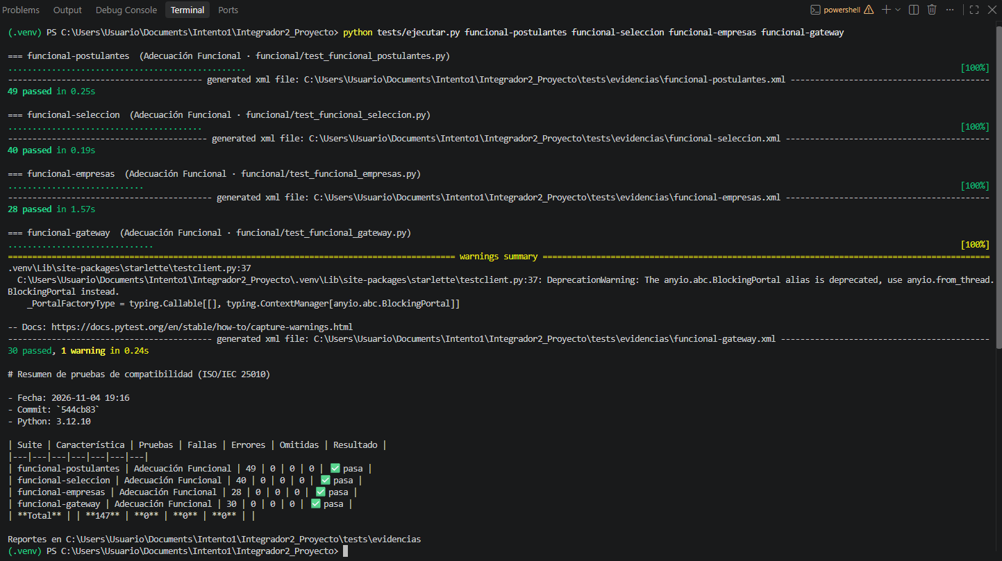
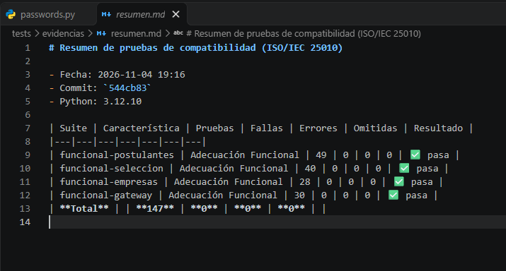
Evidencia · ejecución completa
Captura de la terminal
Pega aquí la captura: evidencia-1-ejecutar-funcional.png
Captura de resumen.md
Pega aquí la captura: evidencia-2-resumen.png
Comando usado
python tests/ejecutar.py funcional-postulantes funcional-seleccion funcional-empresas funcional-gateway funcional-flujos funcional-auditoria-vyv

Slide 35
Trazabilidad con las historias de usuario
HU | Criterio de aceptación | Evidencia | Resultado
HU-11 | Validaciones de RUC, correo y teléfono | Automática · test_funcional_empresas (17 casos) | ✓ pasa
HU-11 | Registro y edición de empresas | Manual · CM-01, CM-02 | ✓ pasa
HU-11 | Eliminación con regla de integridad | Manual · CM-06, CM-07 | ✓ pasa
HU-11 | Listado con contacto y detalle con anuncios | Manual · interfaz | ✓ pasa
HU-12 | Salario referencial y fecha límite futura | Automática (3 pruebas) · CM-03, CM-04 | ✓ pasa
HU-12 | Estado inicial «Abierto» | Manual · CM-05 | ✓ pasa
HU-12 | Selección de la empresa cliente | Manual · formulario con autocompletado | ✓ pasa
HU-10 | Filtros, buscador e indicador de estado | Manual · interfaz | ✓ pasa
HU-10 | Detalle del anuncio y asociar postulantes | Manual · interfaz | ✓ pasa
✎ completar: casos por documentar con su captura antes de entregar.

Slide 36
Casos manuales · API
ID | Caso | Petición | Esperado | Resultado
CM-01 | Crear empresa con RUC nuevo | POST /empresas | 201 · empresa creada | ✓ ok
CM-02 | Crear empresa con RUC repetido | POST /empresas | 409 · conflicto | ✓ ok
CM-03 | Anuncio con salario máximo menor al mínimo | POST /anuncios | 400 · solicitud inválida | ✓ ok
CM-04 | Anuncio con fecha límite pasada | POST /anuncios | 400 · solicitud inválida | ✓ ok
CM-05 | Anuncio válido nace en estado Abierto | POST /anuncios | 201 · estado = Abierto | ✓ ok
CM-06 | Eliminar empresa con anuncios activos | DELETE /empresas/{id} | 409 · con mensaje | ✓ ok
CM-07 | Eliminar el anuncio y luego la empresa | DELETE | 204 · deja de aparecer | ✓ ok
CM-08 | Cambiar el estado a «Pausado» (inválido) | PATCH /anuncios/{id}/estado | 422 · rechazado | ✓ ok

Slide 37
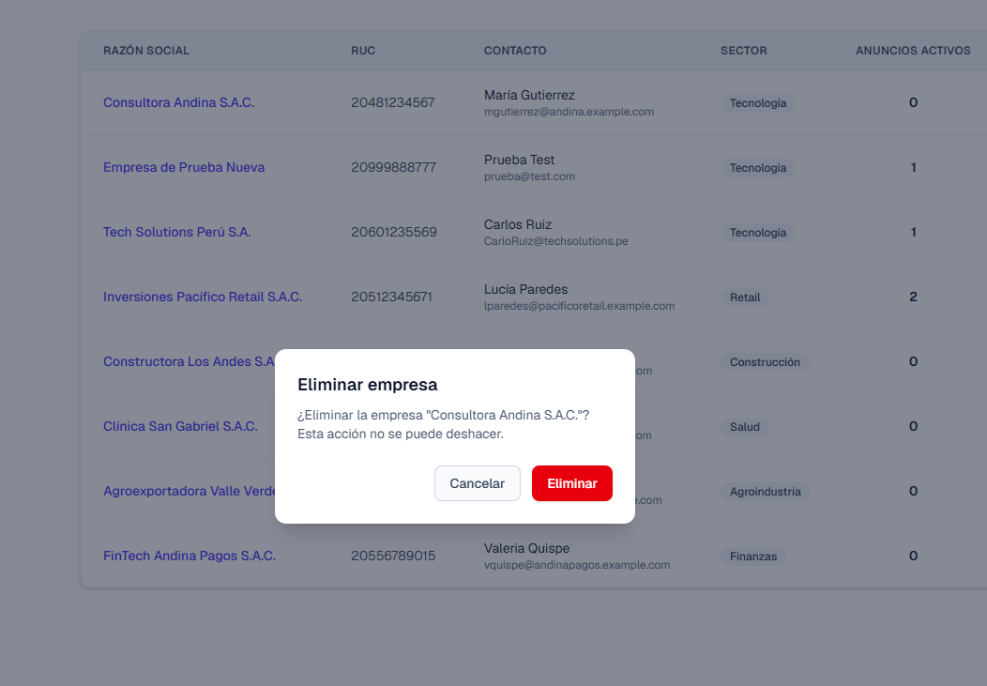
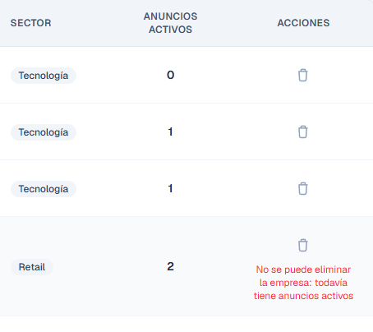
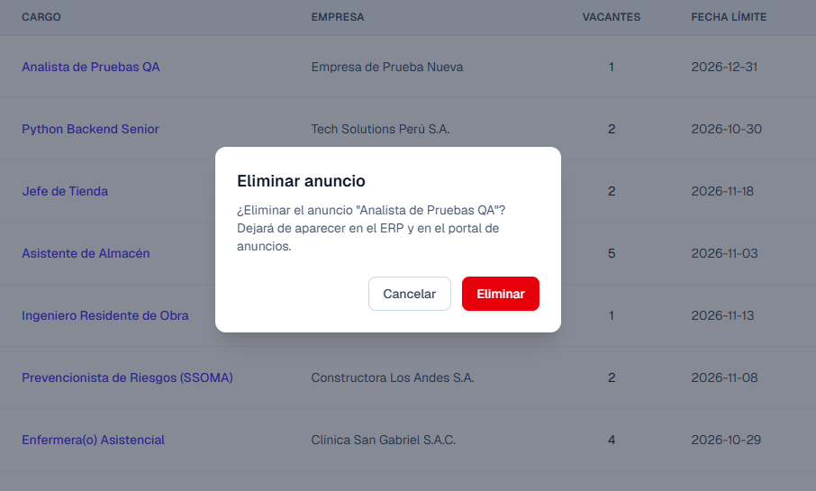
Casos manuales · interfaz
Captura de la interfaz
Pega aquí la captura: cm09-modal-confirmacion.png
Captura de la interfaz
Pega aquí la captura: cm10-error-empresa.png
Captura de la interfaz
Pega aquí la captura: cm11-eliminar-anuncio.png
CM-09 · Confirmación antes de eliminar
CM-10 · Empresa con anuncios activos: borrado bloqueado
CM-11 · Eliminar un anuncio desde el listado

Slide 38
Registro de defectos
ID | Capa | Síntoma | Causa | Corrección
BUG-VNV-001 | Backend · entrevistas | El Supervisor podía modificar entrevistas | El rol «Supervisor» estaba incluido en el PATCH | requerir_rol("Admin", "RRHH")
DEF-02 | Frontend · detalle de empresa | Error de compilación por next/headers | Una página de cliente envolvía un componente de servidor | La página pasa a ser un contenedor de servidor
DEF-03 | Frontend · filtros de anuncios | Cannot read properties of undefined (reading 'map') | No se pasaba la lista de empresas al filtro | Se cargan las empresas y se pasan como prop
DEF-04 | Frontend · detalle de anuncio | Cannot read properties of undefined (reading 'filter') | No se pasaba la lista de postulantes | Se cargan los postulantes y se pasan como prop
DEF-05 | Frontend · tipos | Campo postulantesAsociadosIds inexistente en el tipo Anuncio | El mapeo asignaba un campo ya retirado del tipo | Se elimina la asignación; la relación vive en procesos de selección

Slide 39
Conclusiones
168 pruebas automáticas, 0 fallas
8 de 8 fallos inyectados, detectados por las pruebas existentes en las 6 suites
1 defecto real (BUG-VNV-001) hallado y corregido
Casos manuales de API e interfaz documentados

